Slide 1
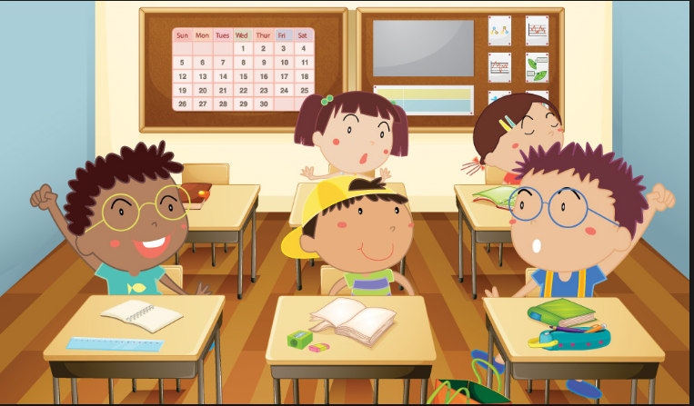
en classe Dans ma classe
mercredi 21 novembre
Dans ma salle de classe il y a …

Slide 2
Dans ma classe il y a…

Slide 3
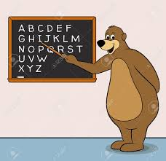
Un/une professeur

Slide 4
Un tableau blanc

Slide 5
Un tableau noir

Slide 7
Un Ordinateur

Slide 8
Un poster

Slide 9
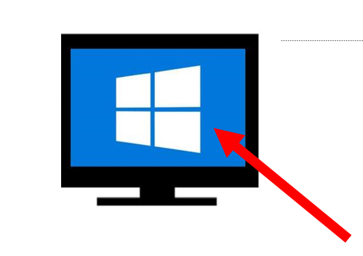
Un écran

Slide 11
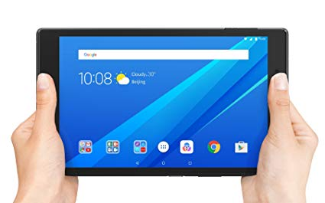
Une tablette

Slide 12
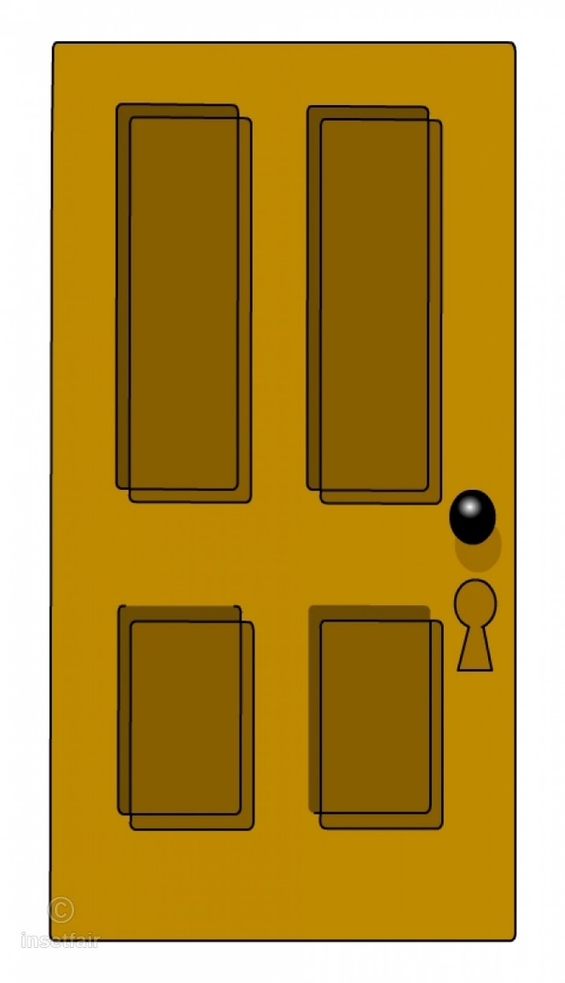
Une porte

Slide 13
Une fenêtre

Slide 14
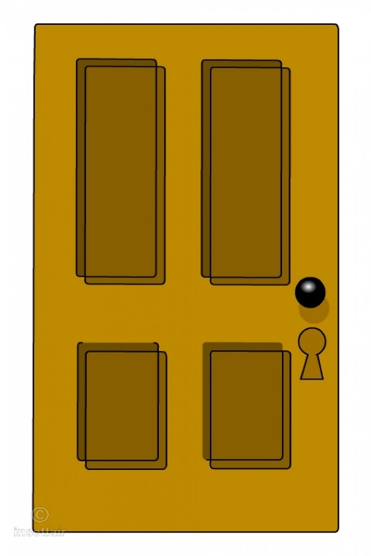

Slide 15
Des élèves

Slide 16
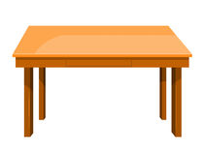
Des tables

Slide 17
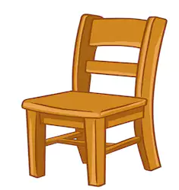
Des chaises

Slide 19
C’est A ou B?

Slide 32
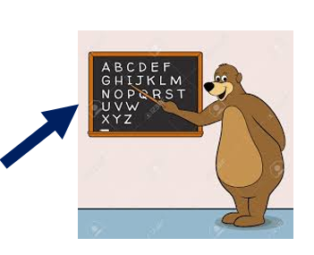
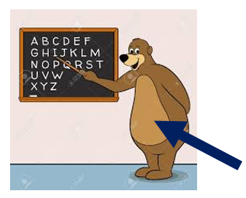
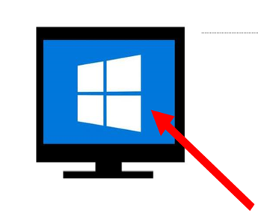
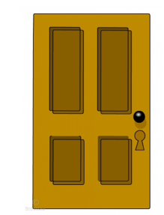
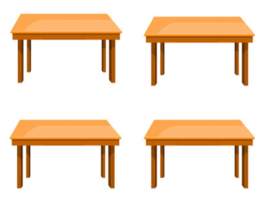
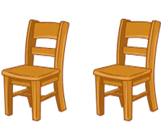
Jeu

Slide 33
Memorisez

Slide 35
Un poster

Slide 36
Memorisez

Slide 37
Memorisez

Slide 38
Un Ordinateur

Slide 39
Memorisez

Slide 40
Memorisez

Slide 41
Un/une professeur

Slide 42
Memorisez

Slide 43
Memorisez

Slide 44
Un tableau blanc

Slide 45
Memorisez

Slide 46
Memorisez

Slide 47
Un Ordinateur

Slide 48
Memorisez

Slide 49
Memorisez

Slide 50
Un tableau noir

Slide 51
Memorisez

Slide 52
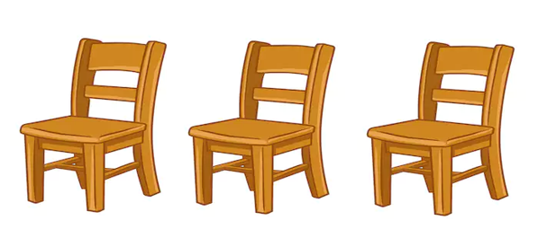

Slide 53
Des chaises

Slide 55
Des élèves

Slide 57
Une fenêtre

Slide 59
Une porte

Slide 61
Une tablette

Slide 63
Des chaises

Slide 65
Une porte

Slide 67
Des élèves

Slide 69
Une tablette

Slide 70
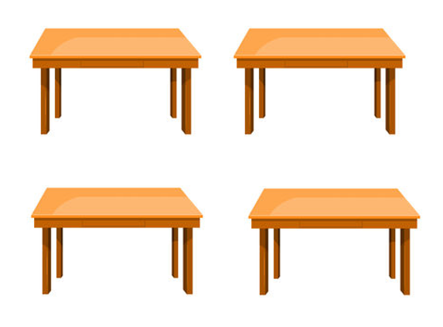

Slide 71
Des tables

Slide 73
Une fenêtre

Slide 74
Jeu

Slide 75
Qu’est-ce que c’est?

Slide 76
Un/une professeur

Slide 77
Un tableau blanc

Slide 78
Un tableau noir

Slide 79
Un Ordinateur

Slide 80
Un poster

Slide 81
Un écran

Slide 82
Une tablette

Slide 83
Une porte

Slide 84
Une fenêtre

Slide 85
Des élèves

Slide 86
Des tables

Slide 87
Des chaises

Slide 88
Feuille de vocabulaire
Un tableau noir
Des chaises
Une porte
Un tableau blanc
Des élèves
Un poster
Une fenêtre
Un Ordinateur
Des tables
Une tablette
Un écran
Un/une professeur

Slide 89
en classe Dans ma salle de classe il y a …
mardi 27 novembre
Dans ma salle de classe il y a …

Slide 90
Exercice d’écoute
1.
2.
3.
4.
5.
6.

Slide 91
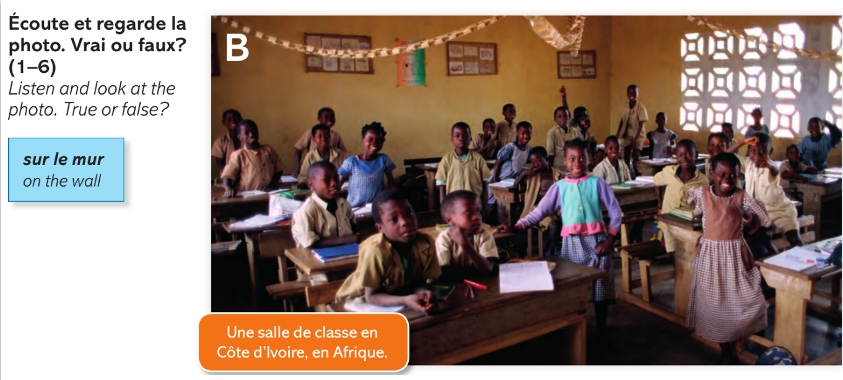

Slide 92
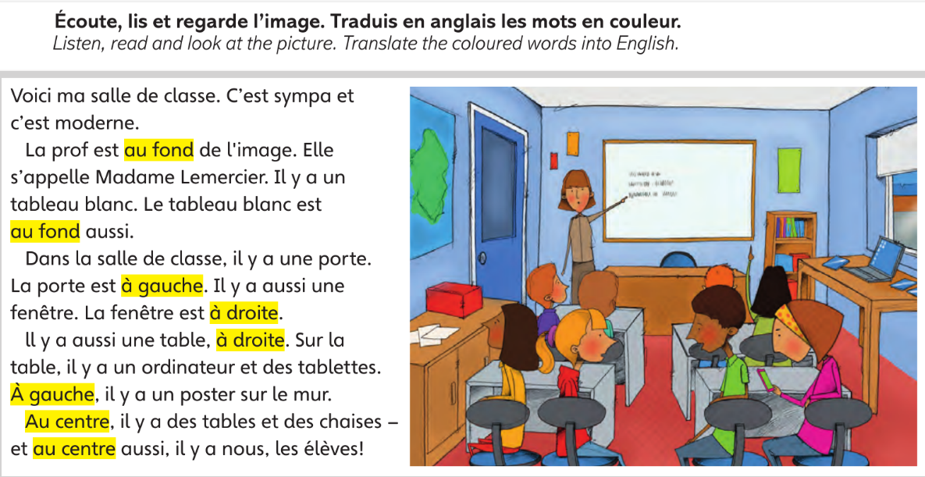
= At the end
= on the left
= on the right
= in the centre

Slide 93
Un peu de grammaire…
Qu’est-ce-que tu remarques ? What have you spotted?
Dans la classe il y a un poster,
une tablette, un tableau noir
des élèves et une porte.
Clue:
Masc/fem/pl

Slide 94
A ton tour……
Add extra vocab (a rubber, a book, a ruler…)
Mettre dans la correcte colonne :
Masculin | Feminin | Pluriel
Des règles
__ ordinateur
__ tableau blanc
___ chaises
___ tables
___ fenêtre
___ stylos
___ porte
___ professeur

Slide 95
A ton tour……
Add extra vocab (a rubber, a book, a pencil case…)
Mettre dans la correcte colonne :
Masculin | Feminin | Pluriel
un
__ ordinateur
une
Des règles
___ fenêtre
une
des
un
___ porte
__ tableau blanc
___ chaises
une
des
___ professeur
___ gomme
___ tables
un
___ livre
un
une
___ trousse
___ stylos
des
un
des
__ ordinateur
un
___ chaises
__ tableau blanc
des
une
___ stylos
___ tables
___ fenêtre
des
une
___ porte
___ professeur
un

Slide 96
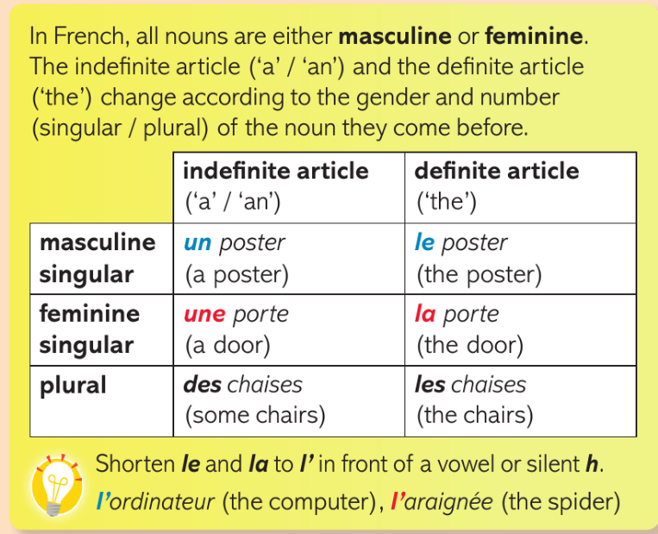

Slide 97
Un peu de grammaire…
 | Masculin | Feminin | Plural
a
the
UN
UNE
DES
LE
LA
LES

Slide 98
Extension: write 6 examples of your own

Slide 99
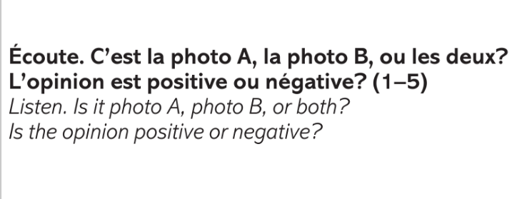
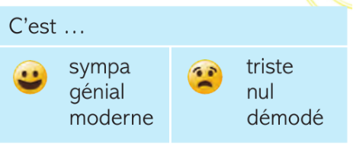

Slide 100
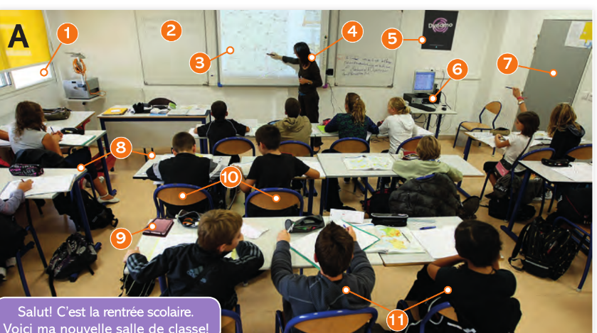
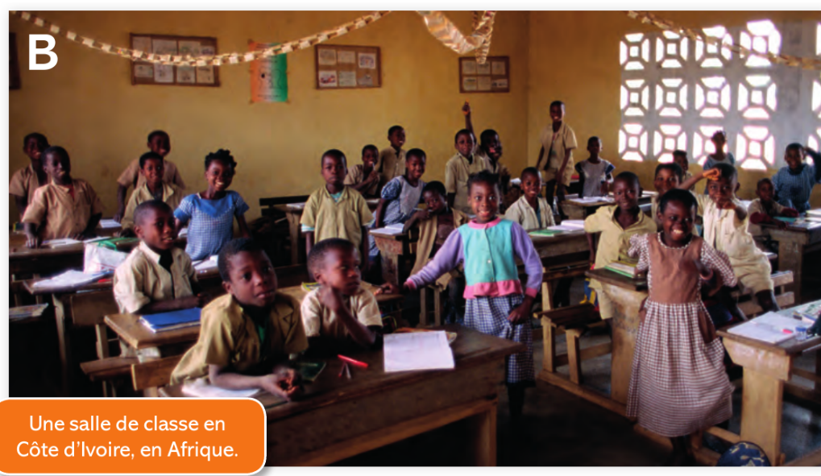
B

Slide 102
Qu’est-ce que c’est en anglais?
Dans ma classe il y a un ordinateur, deux portes et une fenêtre.
Aussi il y a quinze tables et seize chaises et un tableau blanc.
En plus, il y a un professeur, mais il n’ y a pas de tablette.

Slide 103
copies
Il n’y a pas de… = there is not …

Slide 104
Le negatif
Il y a une porte
il n’y a pas de porte
il n’y a pas de tableau blanc
Il y a un tableau blanc
Il y a des tables
il n’y a pas de tables
Il y a un professeur
il n’y a pas de proffesseur
Il y a une fenêtre
il n’y a pas de fenêtre
Il y a une tablette
il n’y a pas de tablette

